Slide 1





08.08.2024.
Preses konference
Bērns lieto atkarību izraisošas vielas.
Kā valsts ļauj bērnam iet bojā?
Tiesībsarga ziņojums par palīdzības nodrošināšanu bērniem,
kuri lieto atkarību izraisošas vielas
Laila Grāvere, Tiesībsarga biroja Bērnu tiesību nodaļas vadītāja
Liene Cipule, Neatkliekamās medicīniskās palīdzības dienesta vadītāja
Kaspars Jasinkevičs, Rīgas Bērnu, jauniešu un ģimeņu sociālā atbalsta centra direktors

Slide 2











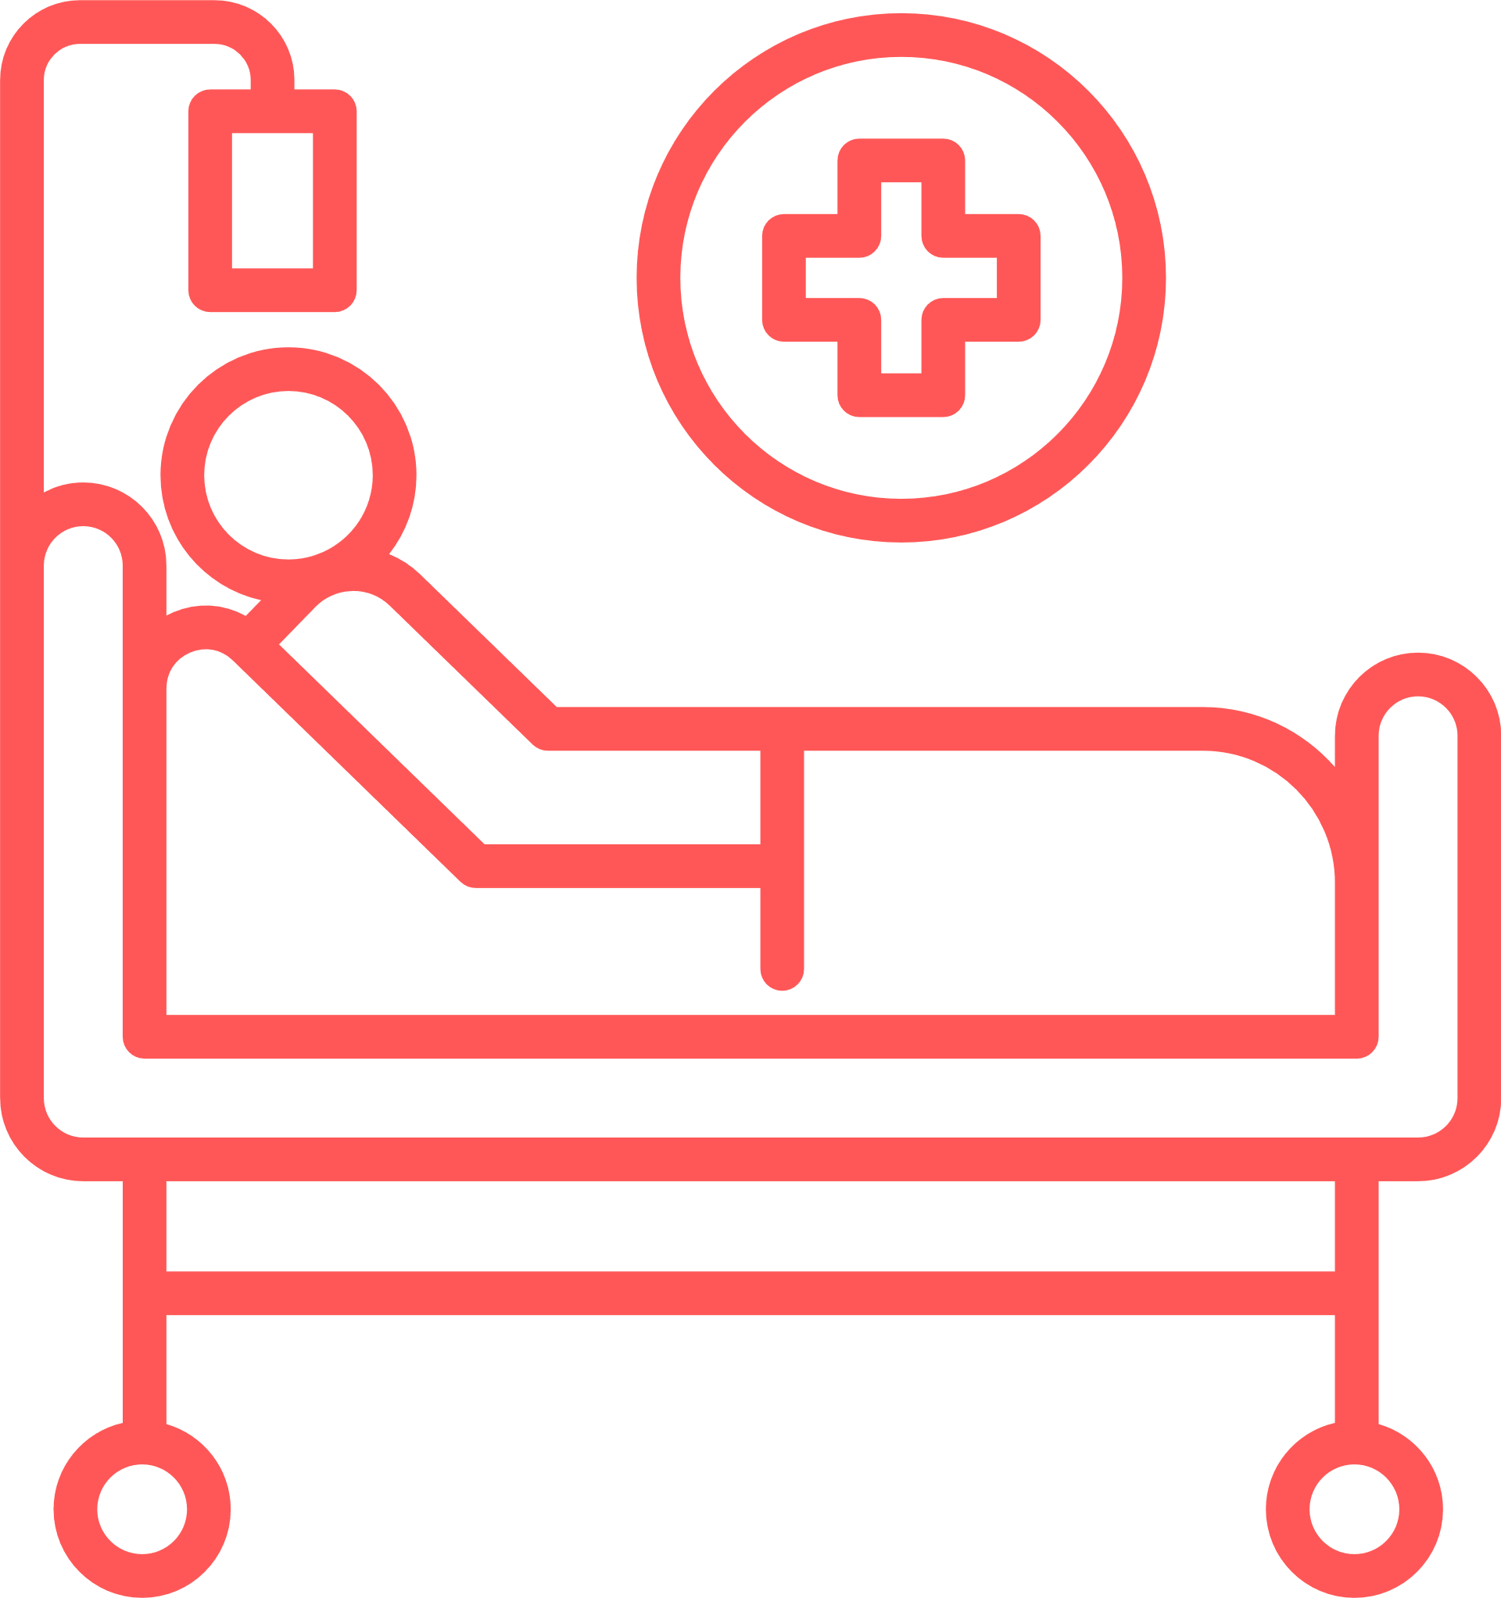

APREIBUŠA
BĒRNA
CEĻŠ
Apreibinājies bērns
Likumiskais pārstāvis/vecāki
Valsts vai pašvaldības policija
NMPD
Administratīvā pārkāpuma process
(NPAIS)
Mājas
Bērnunams
Slimnīca (novērtēšanai)
Krīzes centrs
Audžuģimene
Bāriņtiesa
BKUS, RPNC vai cita medicīnas iestāde
Sociālais dienests
Profilakses iestāde

Slide 3





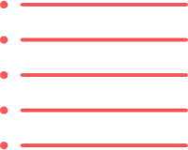


ĀRSTĒŠANA
Apreibinājies bērns
Ģimenes ārsts
Narkologs
Ģintermuiža
("Mazā Minesota")
Sociālā rehabilitācija dzīvesvietā
Ja NMPD ved uz slimnīcu, ģimenes ārstu neinformē
Ja NMPD neved uz slimnīcu, ģimenes ārstu informē
Pusaudžu resursu centrs
Narkoloģisko pacientu reģistrs
Sociālā rehabilitācija institūcijā

Slide 4



OBLIGĀTĀ
ĀRSTĒŠANA
Apreibinājies bērns
Nav motivēts
Ir motivēts
Obligātā ārstēšana,
4 vietas Ģintermuižā
Ģintermuiža
("Mazā Minesota")
Likumiskais pārstāvis/vecāki
Pusaudžu resursu centrs
Bāriņtiesa
Ambulatorā ārstēšana
Tiesa/ pašvaldības administratīvā komisija

Slide 5



AUDZINOŠA
RAKSTURA
PIESPIEDU
LĪDZEKĻI
Narkologs
Bāriņtiesa
Tiesa/ pašvaldības administratīvā komisija
Lēmums par audzinoša rakstura piespiedu līdzekli
Apreibinājies bērns
Pārkāpums

Slide 6

SOCIĀLĀS
REHABILITĀCIJAS
PAKALPOJUMS
Pakalpojums
Dzīvesvietā
(līdz 6 mēnešiem)
Institūcijā
(līdz 12 mēnešiem)
Pusaudžu resursu centrs
Kopš
2020. gada tāda nav

Slide 7

KONSTATĒTI 10 TRŪKUMI NORMATĪVAJOS AKTOS, NO TIEM BŪTISKĀKIE
1. Normatīvajos aktos nav skaidrojuma terminam “obligāta ārstēšana” un obligātā ārstēšana nav noteikta veselības aprūpes jomu regulējošos normatīvajos aktos
2. Obligātās ārstēšanas regulējums ir pretrunā Ārstniecības likumā noteiktajam,
ka atkarības slimnieku ārstēšana notiek labprātīgi
3. Ārsta tiesībām atteikties no turpmākas pacienta ārstēšanas nav noteikts izņēmums attiecībā uz bērniem

Slide 8

VESELĪBAS MINISTRIJAI SNIEGTI 20 PRIEKŠLIKUMI, NO TIEM BŪTISKĀKIE
TERMIŅŠ
2025. GADA
1. MARTS
  Novērst situāciju, ka valstī nedarbojas bērna obligātās ārstēšanas mehānisms
  Nodrošināt, lai ģimenes ārsti bez kavēšanās saņem informāciju par savu pacientu
  Nodrošināt atbilstošu finansējumu narkoloģiskās palīdzības sniegšanai bērniem

Slide 9
LABKLĀJĪBAS MINISTRIJAI SNIEGTI 11 PRIEKŠLIKUMI, NO TIEM BŪTISKĀKIE
TERMIŅŠ
2025. GADA
1. MARTS
1. Nodrošināt sociālās rehabilitācijas pakalpojumu institūcijā
2. Uzlabot sociālās rehabilitācijas pakalpojuma dzīvesvietā pieejamību visā valsts teritorijā
3. Nodrošināt atbilstošu finansējumu sociālās rehabilitācijas pakalpojumiem

Slide 10

PALDIES PAR UZMANĪBU!
Tikai strādājot kopā, sadarbojoties un uzlabojot ierasto praksi, varam cerēt, ka atkarību slazdā nonākušie jaunieši saņems atbalstu ceļā uz veselīgāku dzīvi.

